Slide 1


30 maart 2021: JGZ Live!
Hoe kan de jeugdgezondheidszorg bijdragen aan de mentale kracht van Nederland?

Slide 2
Observaties (1)
Er is wel een Voedingscentrum over gezonde voeding.
Maar…
…er is geen Mentaal Voedingscentrum over mentaal krachtig leven.
Mentaal Voedings-centrum

Slide 3
Observaties (2)
Er is wel een Schijf van Vijf over gezonde voeding.
Maar…
…er is geen Mentale Schijf van Vijf over mentaal krachtig leven.
Mentale Schijf van Vijf

Slide 4
Observaties (3)
Er is wel verplichte fysieke EHBO voor BHV’ers.
Maar…
…er is mentale EHBO.
Mentale EHBO

Slide 5
Observaties (4)
54% van de Nederlanders doet wekelijks aan fysieke fitness door te sporten.
Maar…
…vrijwel niemand doet al aan mentale fitness.
Mentale fitness

Slide 6
Observaties (5)
Kinderen leren rekenen, lezen en schrijven op school.
Maar…
…ze leren geen sociaal-emotionele vaardigheden, geen mensenkennis, niet mentaliseren.
Psychologieles op school

Slide 7
Er valt een wereld te winnen….

Slide 8
Even voorstellen…

Slide 9
Welke diensten bieden
we aan?
Het denkbedrijf voor heldere argumentatie, strategie en rekenwerk

Slide 10
Op welke thema’s en sectoren richten wij ons?

Slide 12




Slide 13
Voor wie werken we zoal?

Slide 14

Denkend aan vooruitgang…

Slide 15


Slide 16


Slide 17


Slide 18
2050: Vier ideologische wendingen
Wending in maatschappelijke voorkeuren, van materieel naar mentaal;
Wending in de psychologie, van negatief naar positief;
Wending in ons mensbeeld, van rationeel en individualistisch naar feilbaar en collectivistisch;
Wending in rolopvatting van de overheid, van marktmeester naar hoeder van publieke waarden.

Slide 19
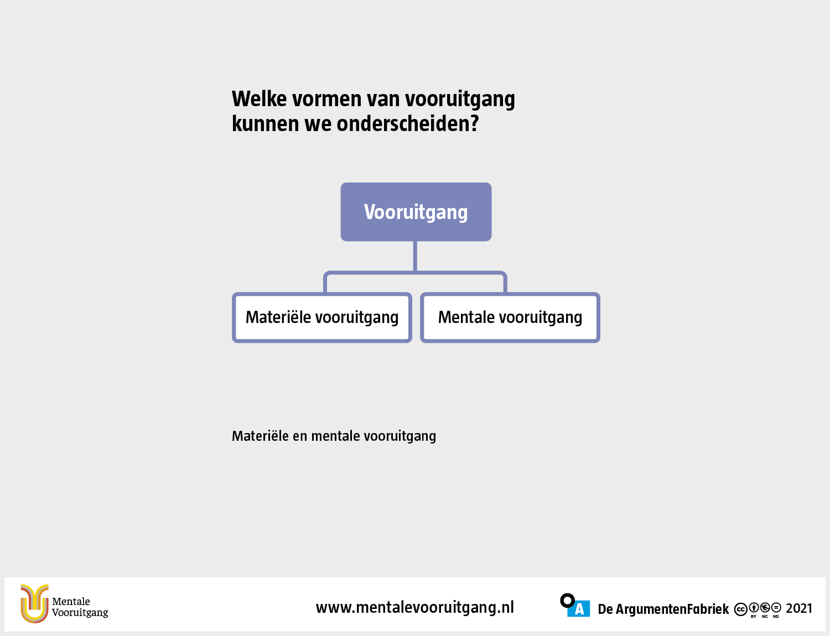
Notes:
Niet alleen materiele vooruitgang. Ook mentale vooruitgang.

Slide 20
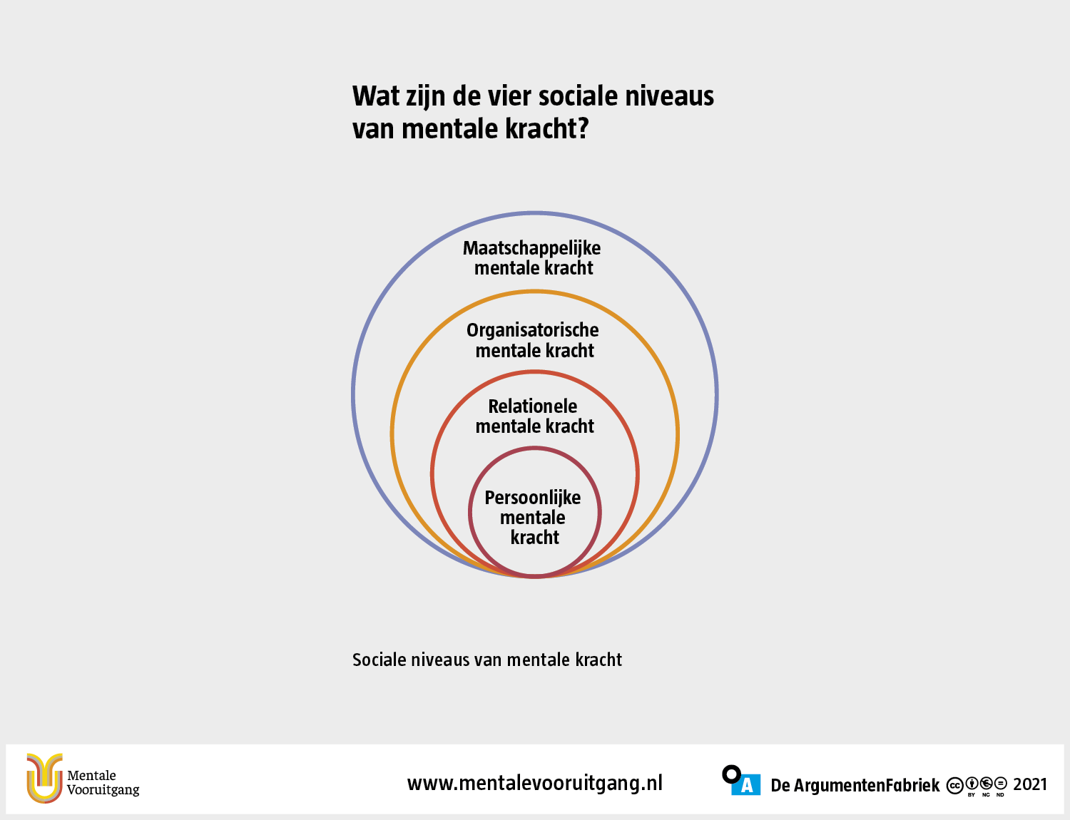
Notes:
Niet alleen individueel, maar collectief

Slide 21
Mentale vooruitgang is geen individuele aangelegenheid!

Slide 22
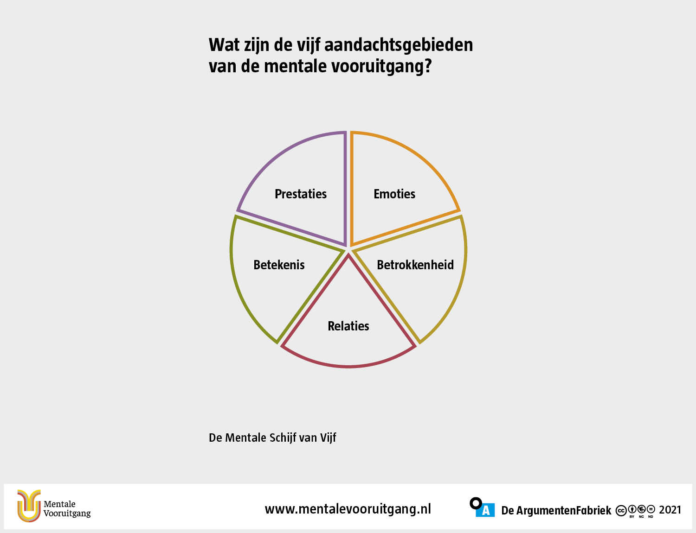

Slide 23
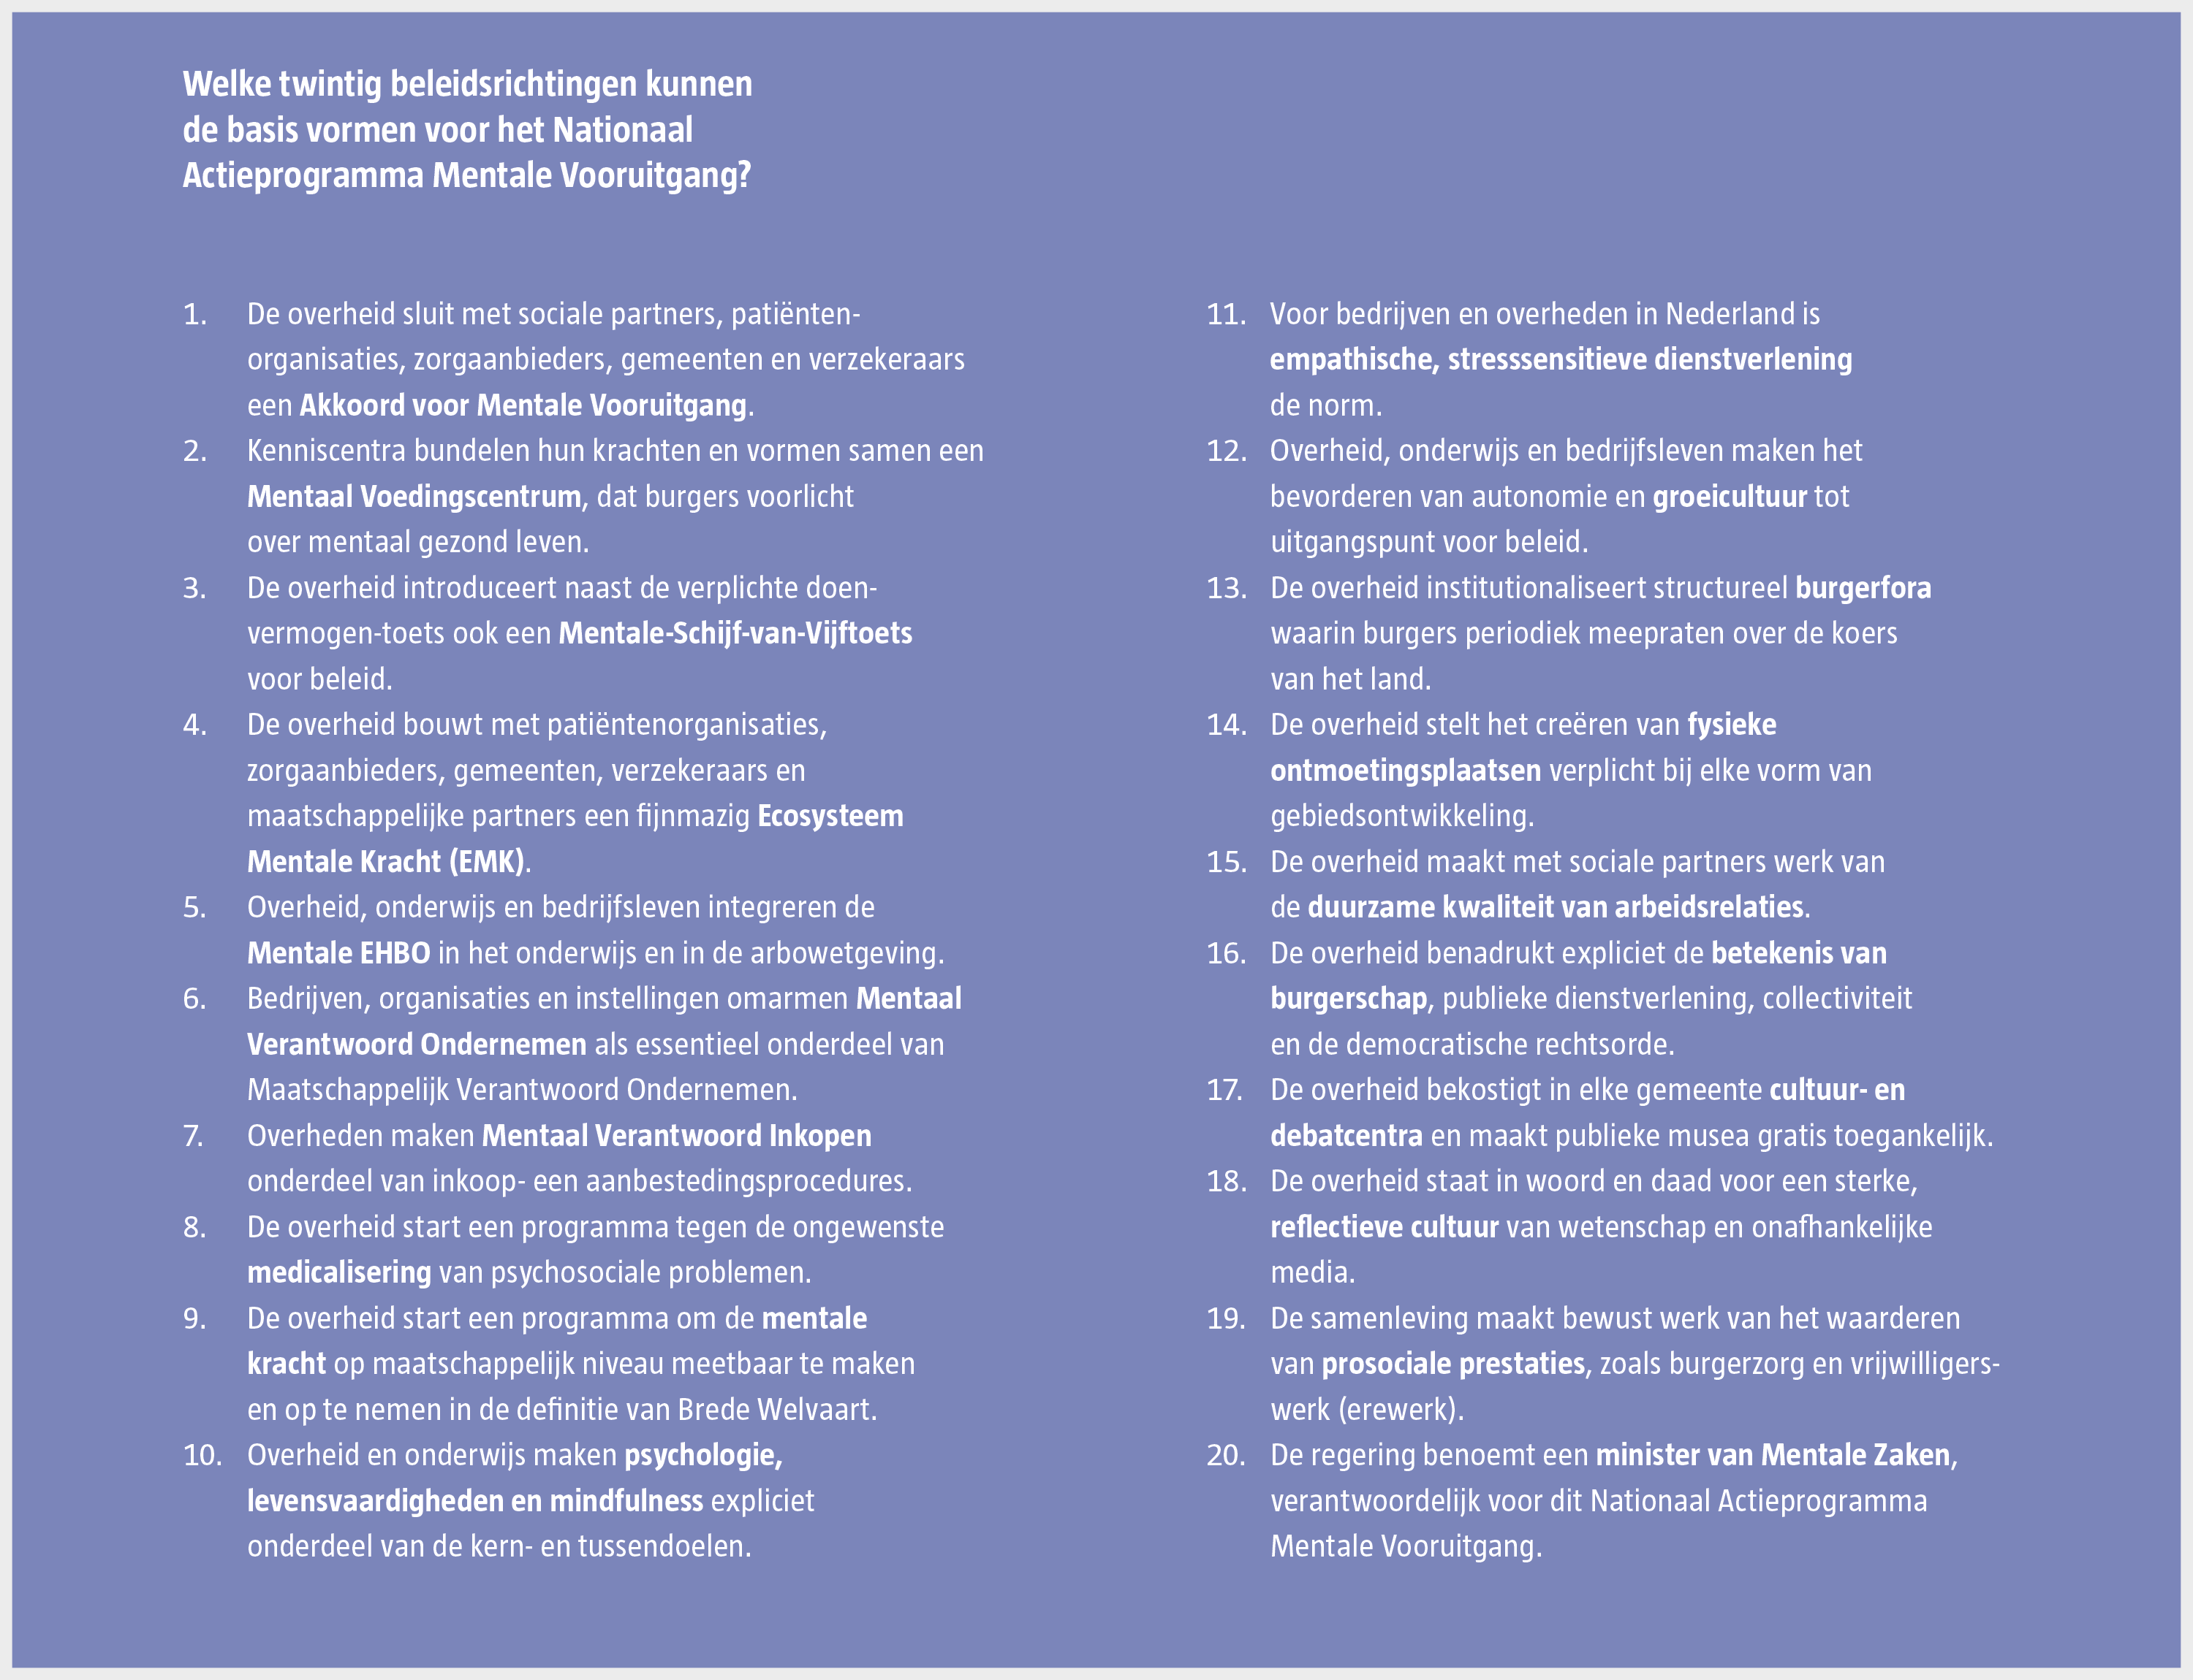

Slide 24
Waarin kan de JGZ zoal meedoen?
Ecosysteem Mentale Kracht
Implementatie van mentale educatie in het onderwijs
De mentale vooruitgang van jeugd & gezin

Slide 25
Observaties
Er is in de JGZ aandacht voor de fysieke ontwikkeling van het kind
En…
…ook voor de mentale ontwikkeling.

Slide 26
Vraag aan jullie:
Hoe kan de jeugdgezondheidszorg bijdragen aan de mentale kracht van Nederland?
Mentale vooruitgang van jeugd en gezin

Slide 27


Doe mee!
Meer informatie: www.mentalevooruitgang.nl
LinkedIn-groep: https://www.linkedin.com/groups/9022611/
#mentalevooruitgang

Slide 30
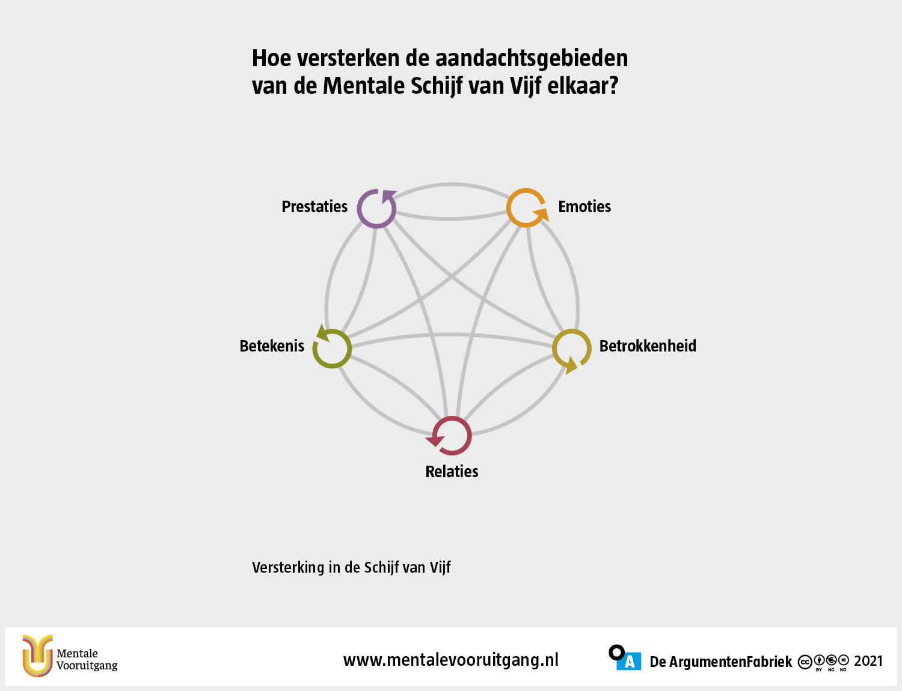

Slide 31
